Slide 1
MASTER UNIVERSITARIO APLICACIONES MULTIMEDIA
UOC
TRABAJO FIN DE MASTER
Introducción
Migración, desarrollo e implementación de una aplicación web para la gestión Administrativa Empresarial
LUIS MIGUEL PÉREZ GONZÁLEZ 2019

Slide 2
MASTER UNIVERSITARIO APLICACIONES MULTIMEDIA
UOC
¿Y CUANDO ES TODA UNA EMPRESA LA QUE QUIERE ACCEDER A TU TRABAJO?
¿QUÉ HACEMOS CUANDO NOS ENCARGAN GESTIONAR UNA TAREA?
¿Y SI ESE ESE TRABAJO SE HACE MUY GRANDE Y TE TIENEN QUE AYUDAR?
BUENO… NOS PONEMOS DE ACUERDO EN NO ENTRAR A LA VEZ AL MISMO ARCHIVO
LUIS MIGUEL PÉREZ GONZÁLEZ 2019

Slide 3
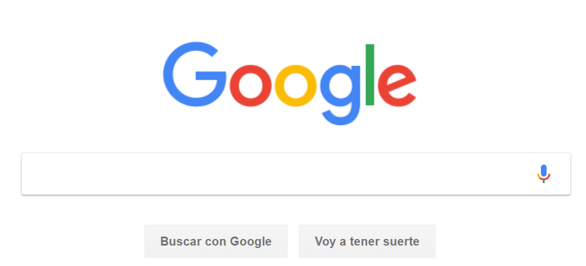
MASTER UNIVERSITARIO APLICACIONES MULTIMEDIA
UOC
RED LOCAL
SOLO ACCESIBLES DESDE DENTRO DE LA RED
AQUÍ ES DONDE ENTRAN EN ESCENA LOS SERVIDORES
SERVIDORES
QUE PUEDEN SER DE VARIOS TIPOS
SERVIDOR WEB
ACCESIBLES DESDE CUALQUIER SITIO CON CONEXIÓN DE RED
LUIS MIGUEL PÉREZ GONZÁLEZ 2019

Slide 4
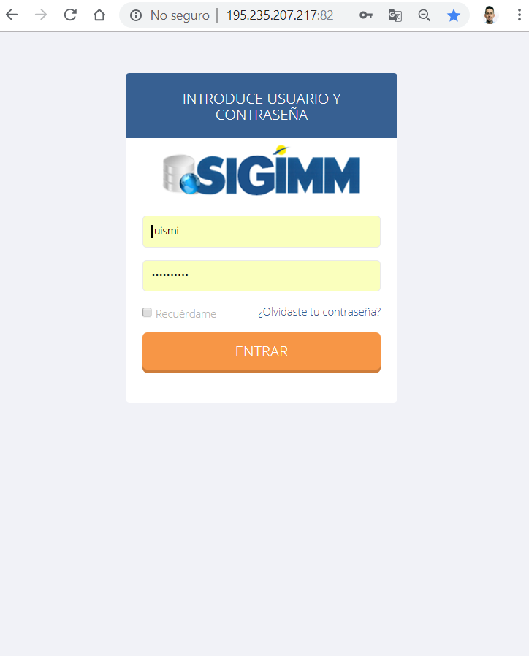
MASTER UNIVERSITARIO APLICACIONES MULTIMEDIA
UOC
SERVIDOR WEB
En este tipo de aplicación se convirtió nuestro proyecto
http://195.235.207.217:82
http://195.235.207.217:82
LUIS MIGUEL PÉREZ GONZÁLEZ 2019

Slide 5
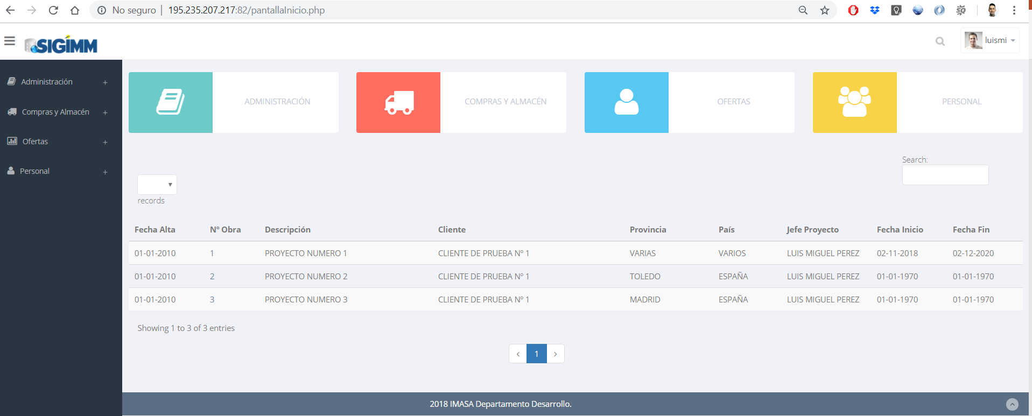
MASTER UNIVERSITARIO APLICACIONES MULTIMEDIA
UOC
PANTALLA DE INICIO
BOTÓN DE HOME
BOTONES DE ACCESO RÁPIDO
MENU DE NAVEGACIÓN
(OCULTABLE)
ESTAMOS VIENDO LA APLICACIÓN WEB EN VISTA DE ESCRITORIO
ZONA CENTRAL DE DATOS O FORMULARIO
LAS VENTANAS DE LA APLICACIÓN SIEMPRE MANTENDRAN UN ESTILO Y FORMA
LUIS MIGUEL PÉREZ GONZÁLEZ 2019

Slide 6
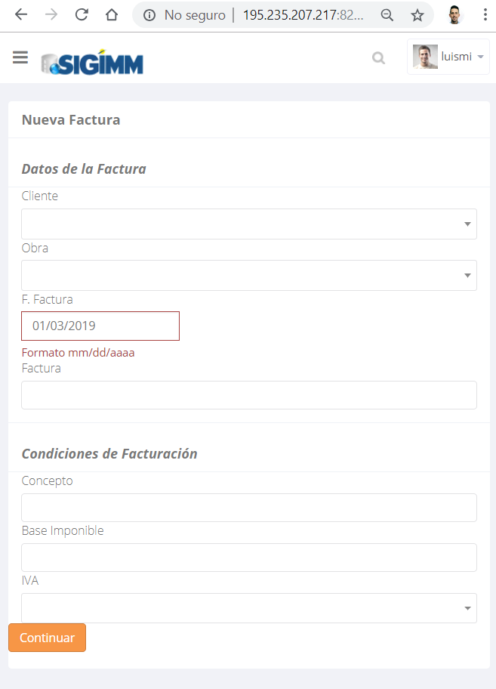
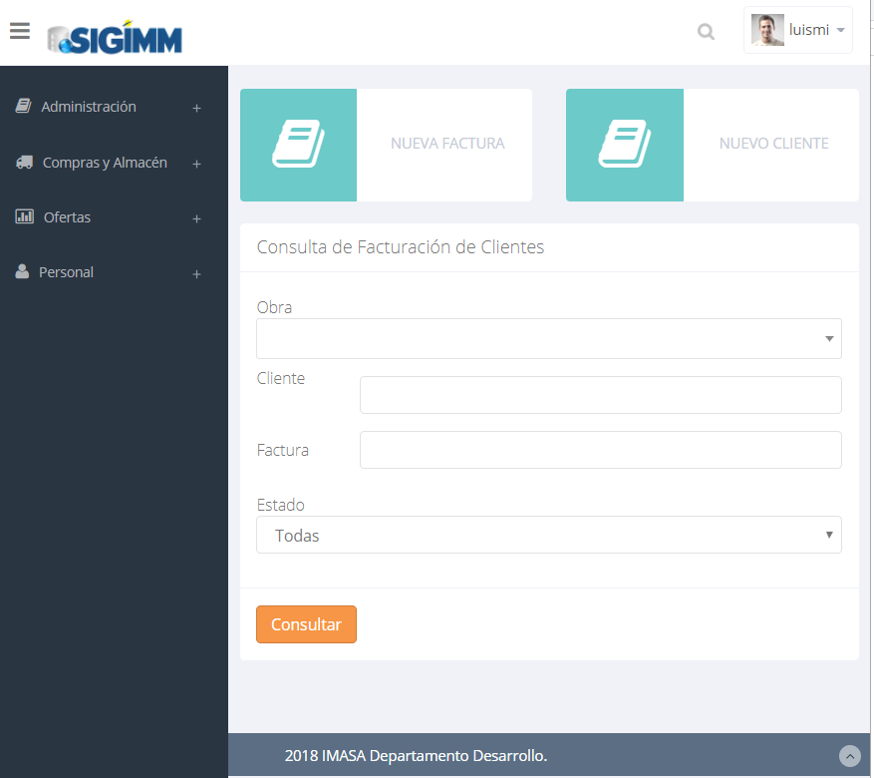
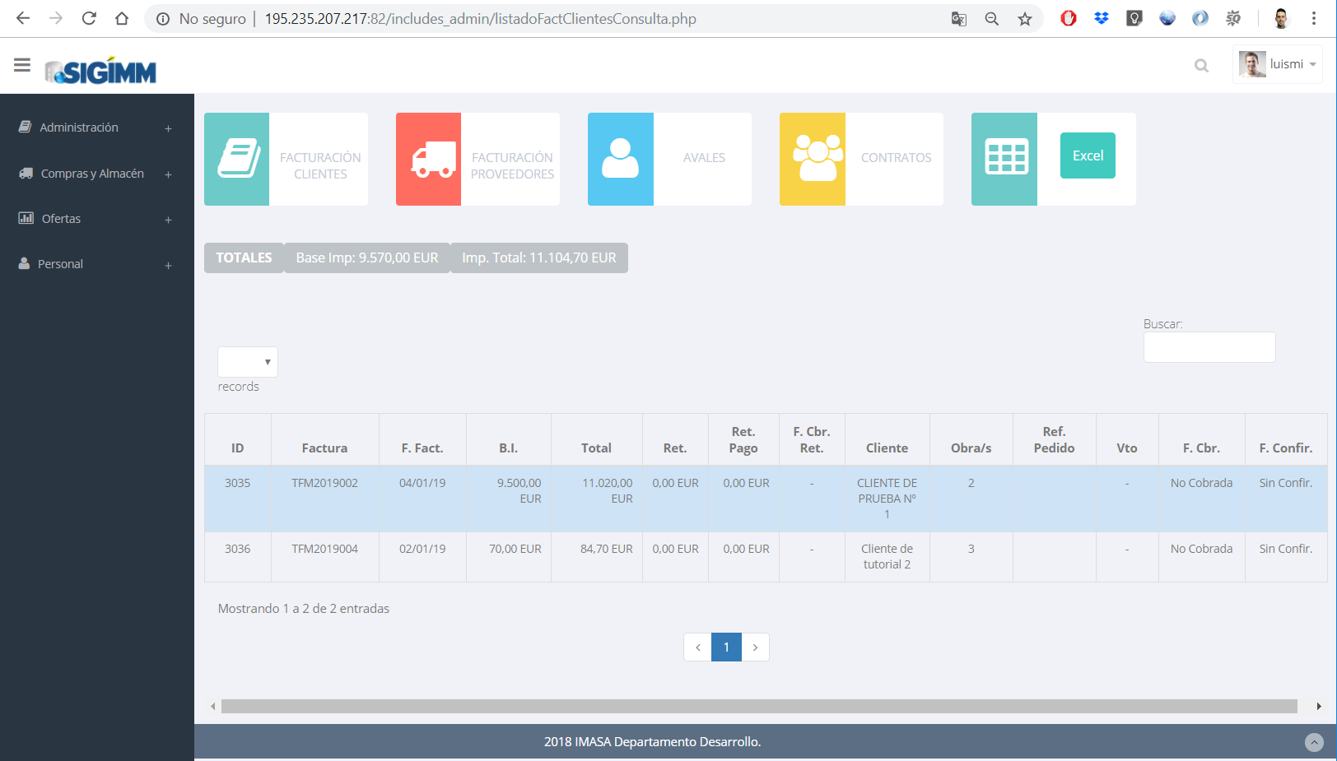
MASTER UNIVERSITARIO APLICACIONES MULTIMEDIA
UOC
ADMINISTRACIÓN
PODEMOS REGISTRAR UNA FACTURA DE CLIENTE
VISTA DE MOVIL
VISTA DE TABLET
O CONSULTAR LAS EXISTENTES
VISTA DE ESCRITORIO
DESDE EL MODULO DE ADMINISTRACIÓN
LAS MISMAS OPCIONES LAS TENEMOS PARA LAS FACTURAS DE PROVEEDORES
LUIS MIGUEL PÉREZ GONZÁLEZ 2019

Slide 7
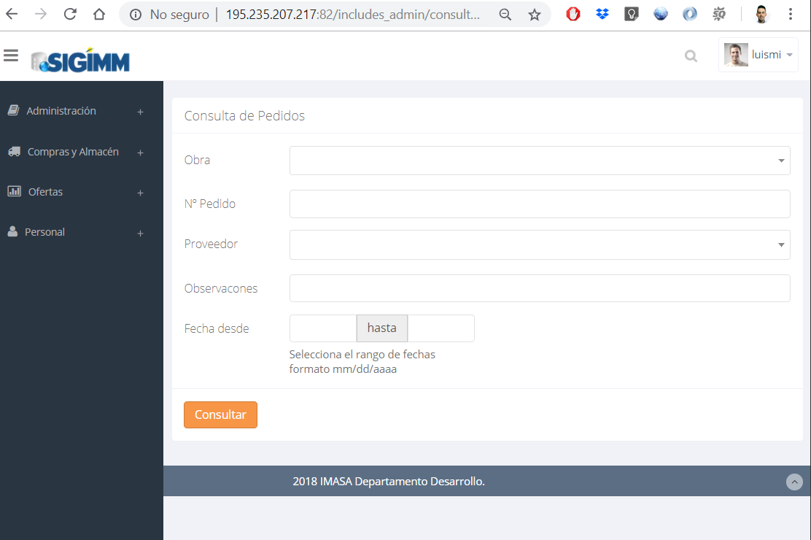
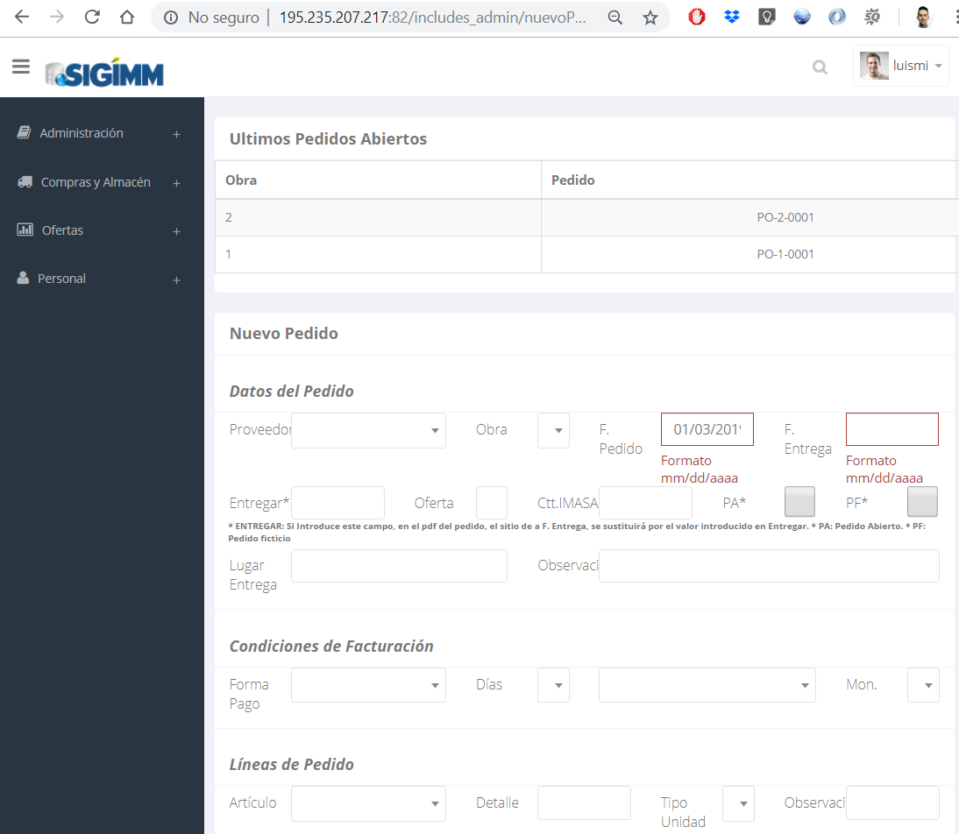
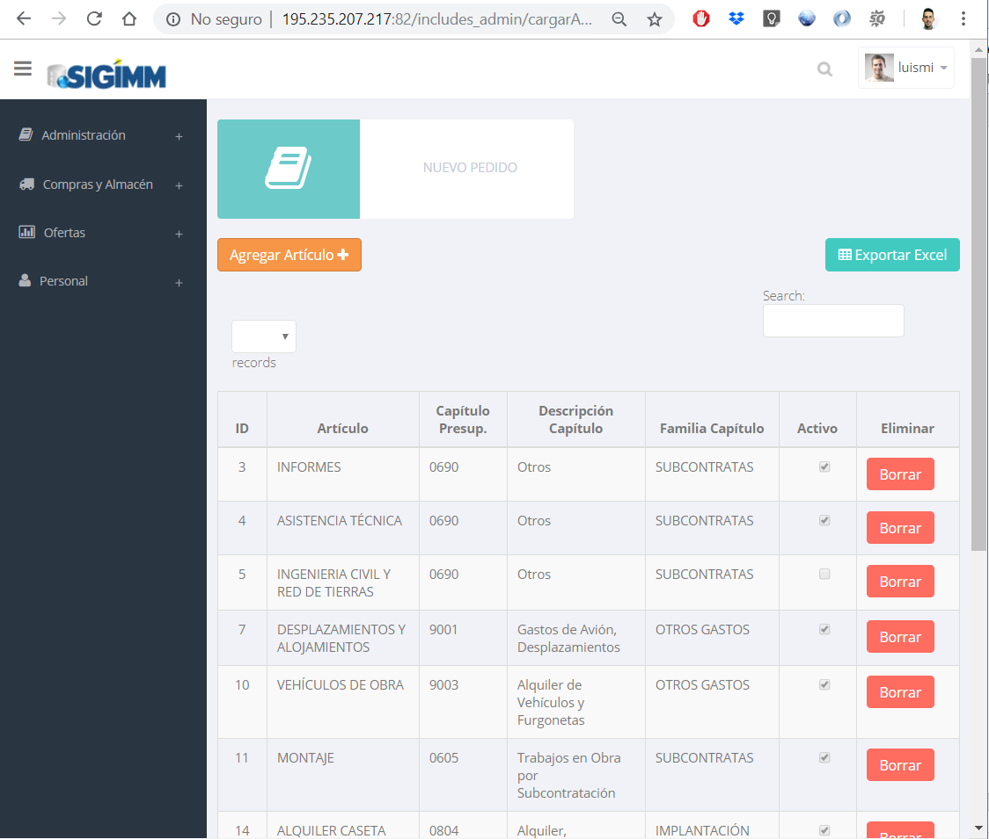
MASTER UNIVERSITARIO APLICACIONES MULTIMEDIA
UOC
COMPRAS
LISTADO Y REGISTRO DE ARTICULOS
CONSULTA DE PEDIDOS
REGISTRAR UN PEDIDO
PARA COMPRAS TENEMOS
LUIS MIGUEL PÉREZ GONZÁLEZ 2019

Slide 8
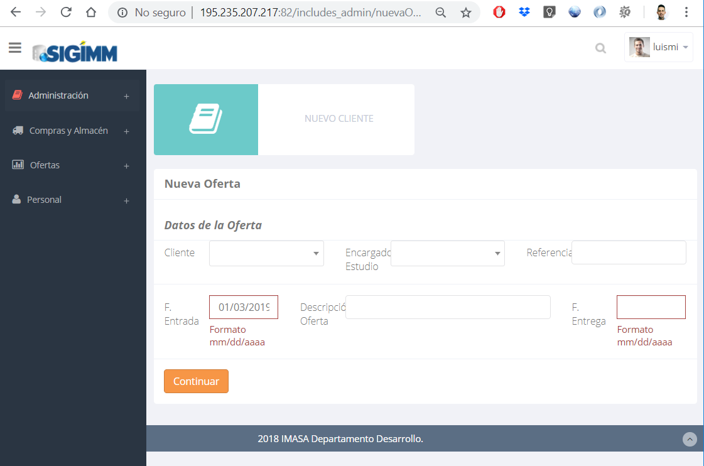
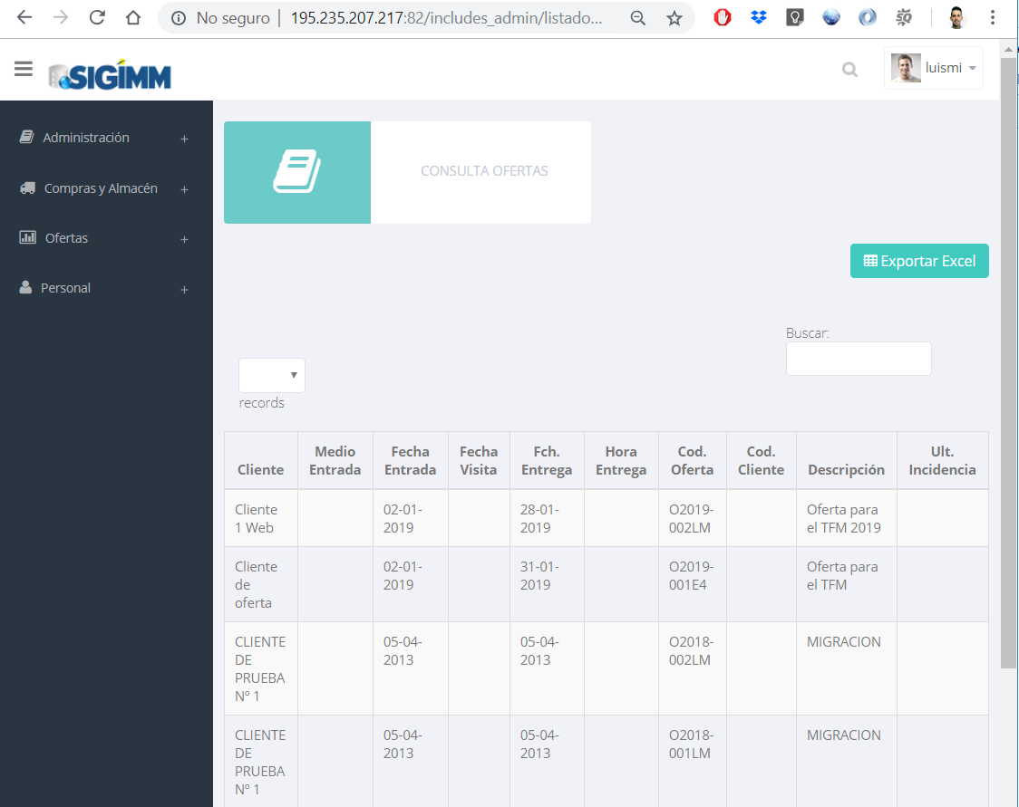
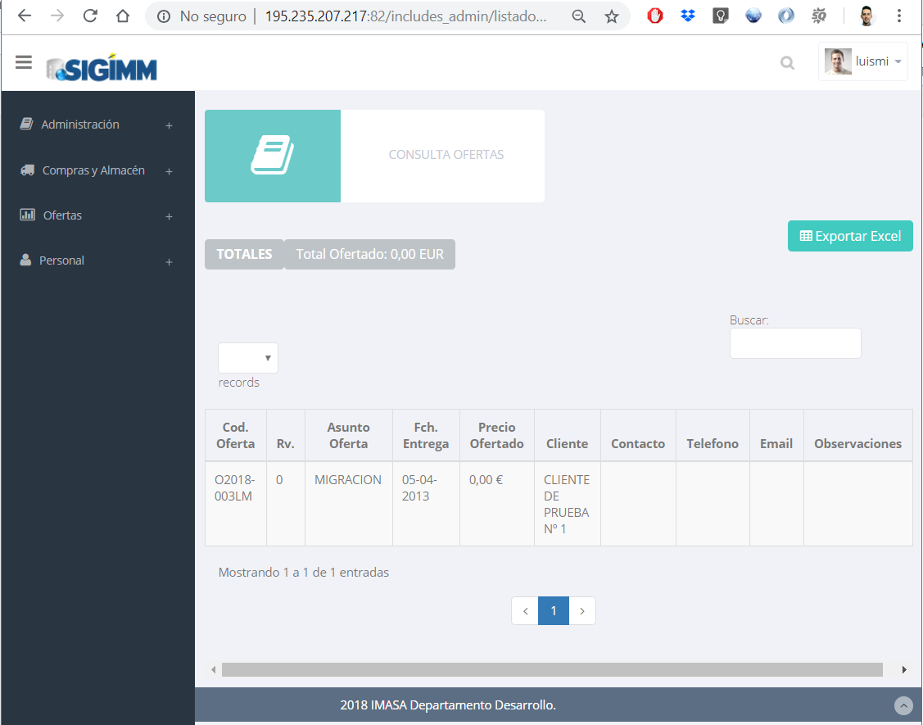
MASTER UNIVERSITARIO APLICACIONES MULTIMEDIA
UOC
OFERTAS
REGISTRO DE OFERTAS
INFORME DE OFERTAS PENDIENTES
INFORME DE OFERTAS ENVIADAS
PARA OFERTAS TENEMOS
LUIS MIGUEL PÉREZ GONZÁLEZ 2019

Slide 9
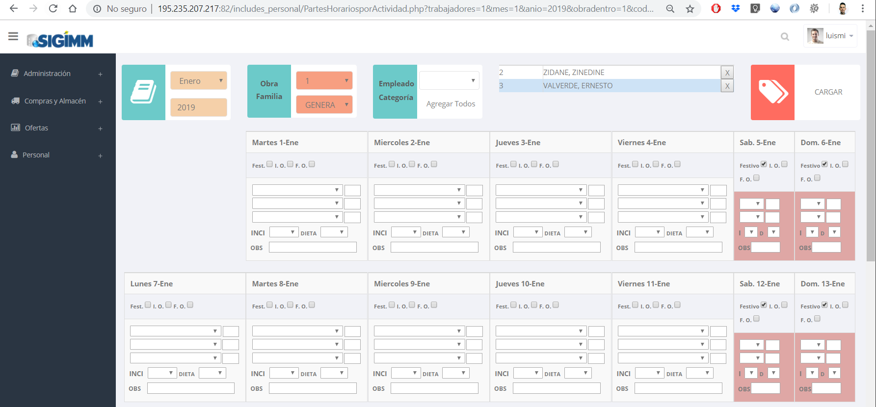
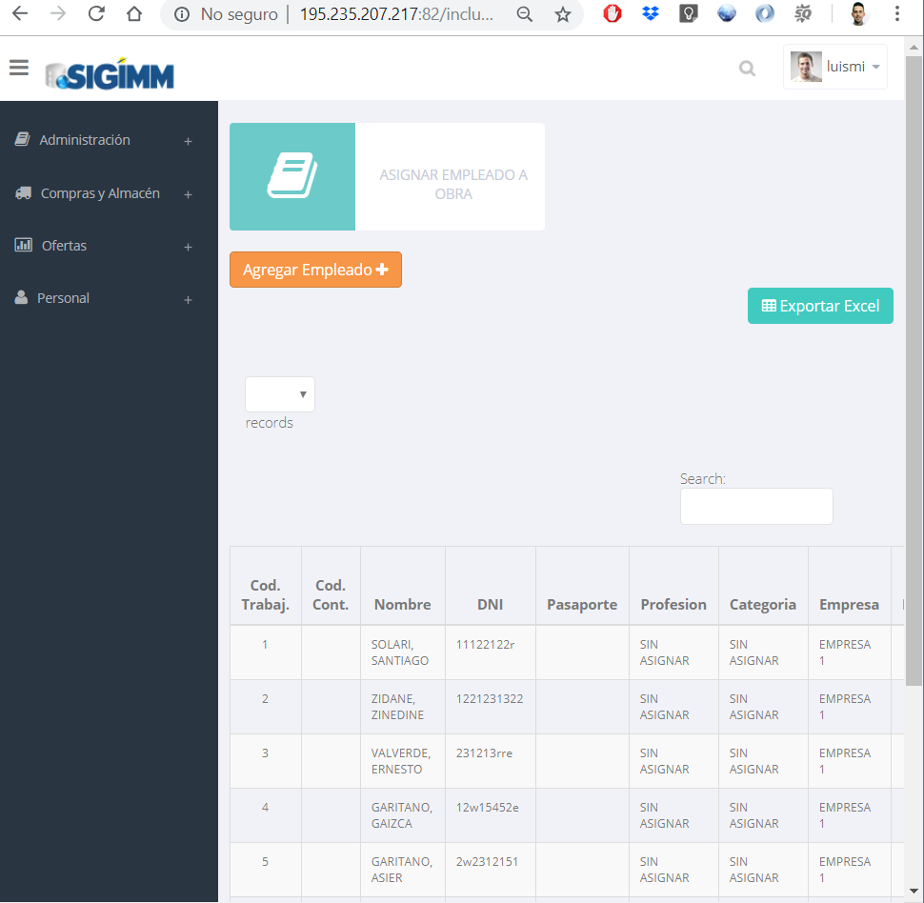
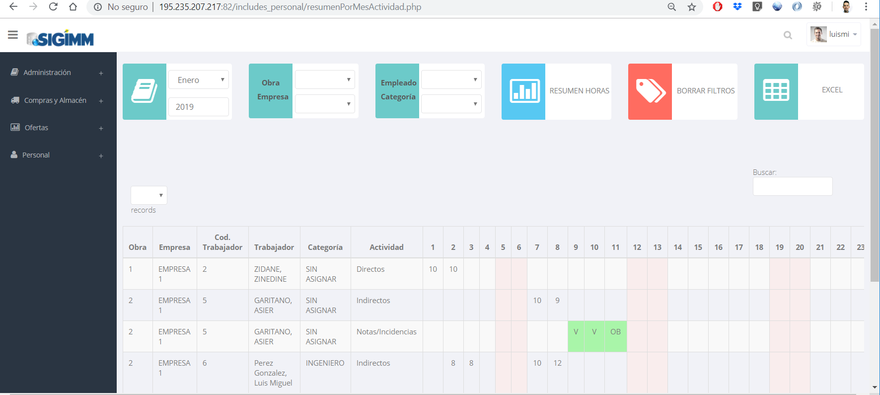
MASTER UNIVERSITARIO APLICACIONES MULTIMEDIA
UOC
PERSONAL
CARGA DEL PARTE HORARIO
REGISTRO DE EMPLEADOS
CONSULTA Y MODIFICACIÓN DE LOS PARTES
PARA PERSONAL TENEMOS
LUIS MIGUEL PÉREZ GONZÁLEZ 2019

Slide 10
MASTER UNIVERSITARIO APLICACIONES MULTIMEDIA
UOC
PARA MÁS INFORMACIÓN ACERCA DE NUESTRA APLICACIÓN VISITE EL SIGUIENTE VIDEO TUTORIAL
Ir al video tutorial
LUIS MIGUEL PÉREZ GONZÁLEZ 2019

